Slide 1
نظریه بازیها
game theory

Slide 2
تعريف : نطريه بازي ها عبارت است از مطالعه مسائل تقابل
به عبارت ديگر نظريه بازي ها عبارت است از بازي راهبرد ها نه بازي بر اساس شانس .
اجزاء نظريه بازي ها عبارت است از :
1- بازي كن ها ( تصميم گيرنده ها)
2- انتخاب (عملي امكان پذير)
3- نتيجه (سود-جايزه-....)
4- انتخاب بهترين نتيجه

Slide 3
مسائل در تئوري بازي ها را مي توان به بخش هاي زير تقسيم كرد:
1- بازي هاي ايستادر مقايل بازي هاي ديناميك( در بازي هاي دينامك نظم در تصميم گيري مهم است).
2- بازي مشاركتي در براربازي هاي غير مشاركتي (در بازي غير مشاركتي هر بازيكن بطور مستقل تصميم مي گيرد در صورتي كه در بازي مشاركتي تصميم به صورت گروهي گرفته مي شود).
 | غير مشاركتي | مشاركتي
ايستا | تئوري بازي بر اساس بر نامه رياضي و غير مشاركتي | تئوري بازي مشاركتي
ديناميك | تئوري كنترل | بازي مشاركتي ديناميك

Slide 4
كار برد نظريه بازي ها را مي توان در زمينه هاي زير يافت:
1-تئوري تصميم گيري
2- راهبر دهاي دفاعي
3- مدل هاي تجاري
4- آناليز سياست عمومي
5- سيستم هاي زيستي
6- محاسبات توزيع
7- شبكه هاي مخابراتي

Slide 5
تئوري رياضي بازي ها قوانين مورد نياز و ساختار مسائل را تهيه مي بيند.
تعريف: حل در نظريه بازي ها مقداري متفاوت است:
تعريف : يك تو ضيح سيستماتيك از خروجي كه منتج از مسئله تصميم مي باشد .
الف- بهينه سازي
ب- امكانپذيري
ج- تعادل

Slide 6
بازي در حالت گسترده:
مثال :تطبيق سكه:
: بازي كن اول : شير يا خط را انتخاب مي كند.
: بازي كن دوم : شير يا خط را انتخاب مي كند.
اگر سكه يك جور بيايد بازيكن دوم يك واحد از بازيكن اول مي برد.
اگر سكه متفاوت بيايد بازيكن اول يك واحد از بازيكن دوم ميبرد.
حالت گسترده اين بازي به صورت زير مي باشد :

Slide 7




بازيكن اول
مجموعه اطلاعات
بازيكن دوم

Slide 8
تعريف: مي گويم يك بازيكن داراي اطلاعات كامل است اگر مجموعه اطلاعاتش يكتا باشد.
بازيكن اول
بازيكن دوم

Slide 9

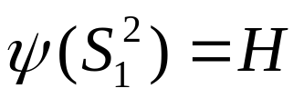
تعريف : راهبرد يك بازيكن عبارت است از تابعي كه براي هر بازيكن يك مجموعه اطلاعات در نظر مي گيرد.
مثال :در مثال گذشته فرض كنيد راهبرد بارزيكن دوم است به عبارت ديگر راهبرد اين بازيكن اين است كه در مجموعه اطلا عات شير را انتخاب مي كند.
بازي در شكال راهبردي:
مثال سكه :در شكل راهبردي از ماتريس استفاده مي كنيم.
 | H | بازيكن دوم T
بازيكن اول H | (-1,1) | (1,-1)
T | (1,-1) | (-1,1)

Slide 10


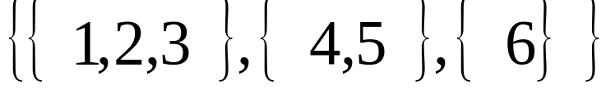
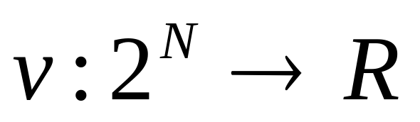
بازي مشاركتي :
در اين نوع از بازي اجازه داده مي شود كه بازيكنان تشكيل يك ائتلاف بدهند تا در تصميم گيري و اطلاعات و نتيجه شريك باشند .براي مثال اگر مجموعه بازيكنان زير را داشته باشيم:
مي توان ائتلاف زير را در نظر گرفت:
اين بازي را معمولا با تابع خواص بيان مي كنندو آن را بصورت رياضي چنين بيان مي كنيم:

Slide 11
بازي ديناميك:بازي ديناميك مي تواند مشاركتي يا غير مشاركتي باشد .يكي از بازي هاي مشاركتي ديناميك باز ي سازماني مي باشد.به يك مثال يازي سازماني توجه كنيد :
رئييس جمهور
معاون رئيس جمهور
........
.......
........
كارگران
در بازي سازماني پيش دستي كردن درتصميم گيري كليد موفقيت مي باشد.هر مقطعي حساسيت تصميم گيري خودش را دارد .

Slide 12
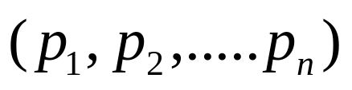
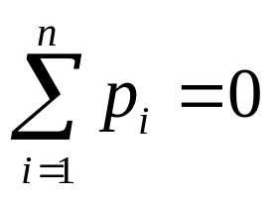
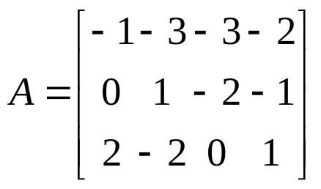

بازي دونفره : بازي دونفره مجموع صفر
تعريف : بازيي را مجموع صفر مي ناميم اگر بردارهاي نتيجه
داراي شرط زير باشد .
مثال:
سطربيان گر بازيكن اول ستون بيانگر استراتژي بازيكن دوم و

Slide 13



سطربيان گر بازيكن اول ستون بيانگر استراتژي بازيكن دوم وبردار نتيجه
به عبارت ديگر اگر بازيكن اول سطر i را انتخاب كند و بازيكن دوم ستونj آنگاه بازيكن اول
را مي برد و بازيكن دوم را مي بازد اگر بازيكن اول به
بازيكن دوم مي پر دازد.

Slide 14
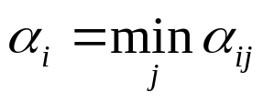
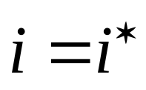
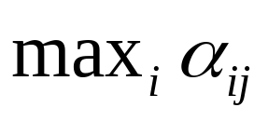
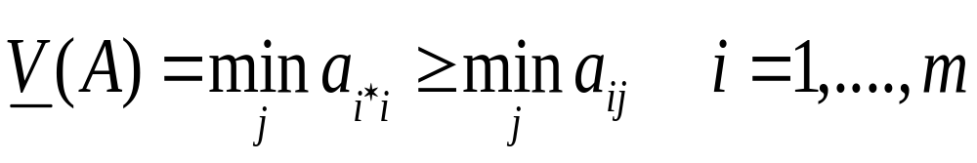
اگر بازيكن اول بخواهد محدويتي در سوداعمال كند به عبارت ديگر بيان كند كه براي هر استراژي كه در نظر بگيرم بد ترين وضعيتي كه بازيكن دوم مي تواند در سود بازيكن اول تاثير بگذارد را مي توان با زبان رياضي بصورت مي نويسيم.
براي كدام انتخابi سود ماكزيمم مي شود .فرض كنيد براي
ماكزيمم مي شود. به عبارت ديگر قطعا باريكن اول حد اقل زير را خواهد داشت:
V(A) عبارت است از كف سود براي بازي مورد نظر.

Slide 15
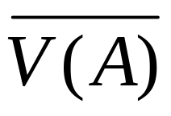

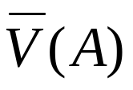

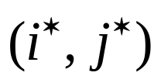
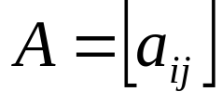


سقف ضرر را با نشان مي دهيم:
در مثال قبل: براي
در حالت راهبرد مشترك نتايج زير را خواهيم داشت :
قضيه 2-1 براي هر ماتريس بازي
الف_ مقادير يكتا هستند .
ب- براي هر بازيكن حد اقل يك راهبرد امن وجود دارد .
ج-

Slide 16

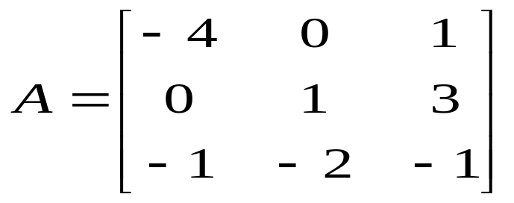
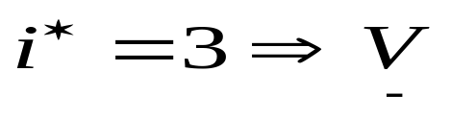
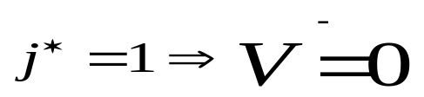
بحث: اجازه دهيد راجع به فلسفه تصميم گيري در مورد بحث كنيم:
بازيكن اول اقدام مي كند و در اقدام, بازيكن دوم سعي مي كند حد اكثر ضربه را به بازيكن اول بزند به دليل بازي مجموع صفر امكان پذير است.
به مثال زير توجه كنيد :
بازيكن اول بايد در يابد كه
و بازيكن دوم در يابد

Slide 17

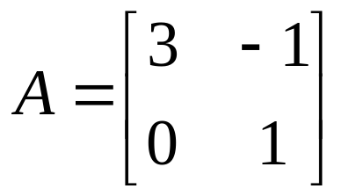
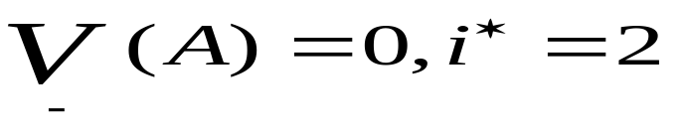
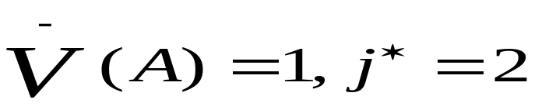
قضيه 2-2:اگر آنگاه A داراي يك نقطه زيني است.
توسعه استراتژي مخلوط
مثال : به ماتريس بازي
براي بازيكن اول داريم :
براي بازيكن دوم داريم :
اين بازي داراي نقطه زيني نيست.

Slide 18



فرض كنيد بازيكن اول بصورت تصادفي يكي از استراتژي هايش را انتخاب مي كند .
اين بازيكن بردار احتمال هاي بطوريكه براي همه i ها او آنگاه
استراتژي i را با احتمال انتخاب مي كند.
ما بردار احتمال x را استراتژي مخلوط مي نامييم.براي بهترين انتخاب x بازيكن
مسئله را بصورت زبر آناليز مي كند:

Slide 19

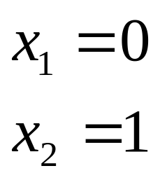
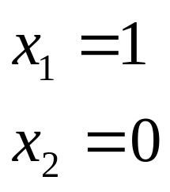
بازيكن اول
3
3
2
2
1
1
3/5
0
0
-1
-1

Slide 20



فرض كنيد بازيكن اول بصورت تصادفي يكي از استراتژي هايش را انتخاب مي كند .
اين بازيكن بردار احتمال هاي بطوريكه براي همه i ها او آنگاه
استراتژي i را با احتمال انتخاب مي كند.
ما بردار احتمال x را استراتژي مخلوط مي نامييم.براي بهترين انتخاب x بازيكن
مسئله را بصورت زبر آناليز مي كند:

Slide 21
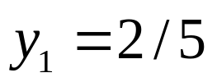
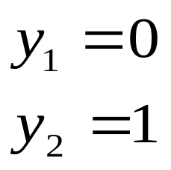
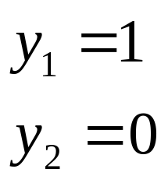
بازيكن دوم
3
3
2
2
1
1
3/5
0
0
-1
-1

Slide 22


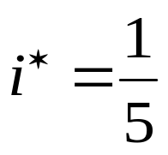
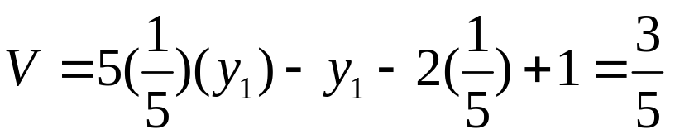
اگر بازيكن اول استراتژي مخلوط را انتخاب كند و بازيكن دوم استراتژي را انتخاب كند. آنگاه نتيجه را بصورت زير خواهيم داشت:
فرض كنيد براي بازيكن اول حالت انتخاب كند:
آنگاه

Slide 23
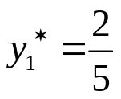
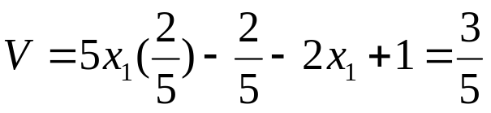
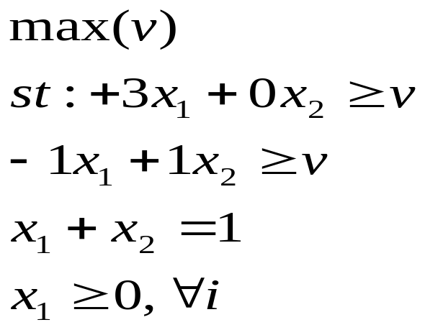
اگر بازيكن دوم از انتخاب كند: آنگاه
هر بازيكن با يك مسئله بر نامه ريزي خطي مواجه هستند :
بازيكن اول با مسئله زير مواجه است :

Slide 24
بازيكن اول
3
3
2
2
1
1
v
0
0
-1
-1

Slide 25
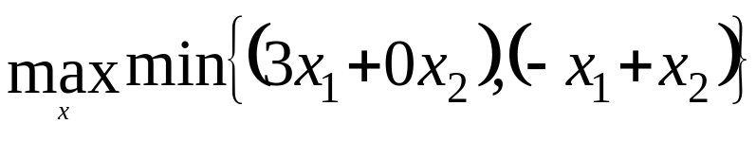
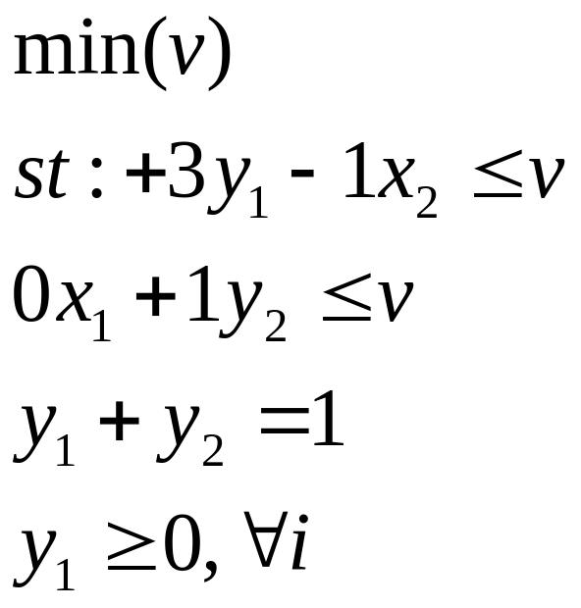
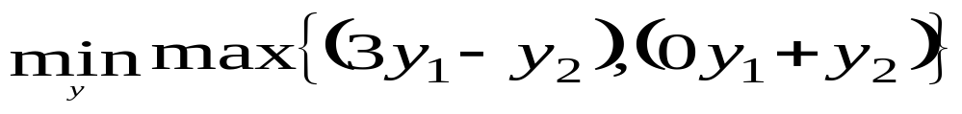
مسئله به صورت
براي بازيكن دوم مسئله بصورت زير مي باشد:

Slide 26
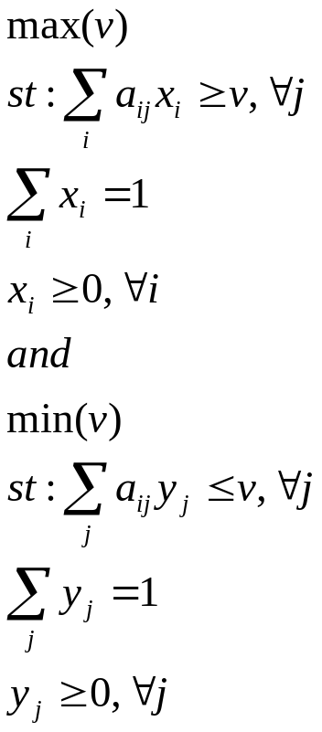
در حالت كلي بازي كنان با مسئله دوتايي بر نامه ريزي خطي زير مواجه هستند:

Slide 27
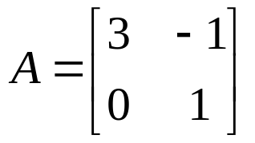


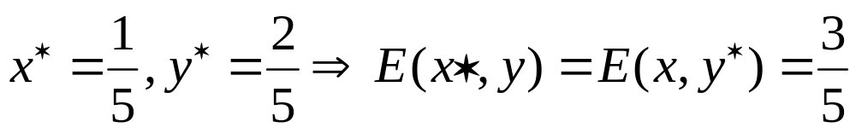

دوباره به مثال
اگر بازيكن اول استراتژي مخلوط (بهينه) را انتخاب كند و بازيكن دوم
استراتژي انتخاب كند (كمينه) آنگاه داريم :
اجازه دهيد

Slide 28
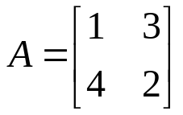
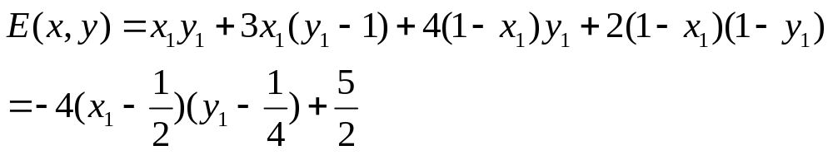

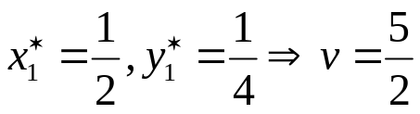
بازي
مي توانيم بنويسيم :
اگر

Slide 29
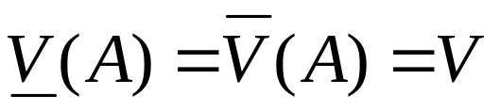
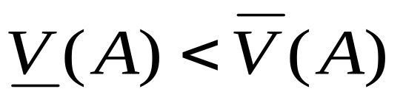
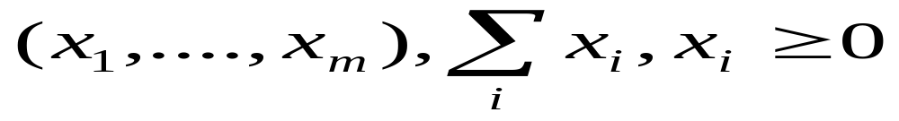
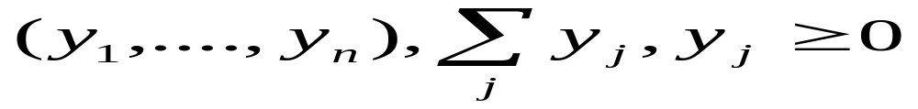
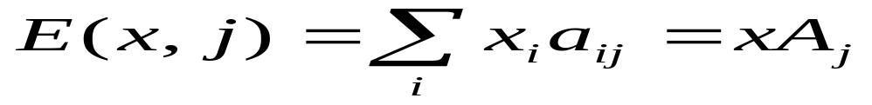
نكته :
الف_ بازي داراي نفطه زيني مي باشد اگر
ب-در استراتژي مخلوط
اگر بازيكن اول از بردار احتمال
و بازيكن دوم از بردار احتمال
اگر بازيكن اول از استراتگژ ي x و بازيكن دوم از استراتژي y استفاده كند انتظار داريم نتيجه بصورت

Slide 30

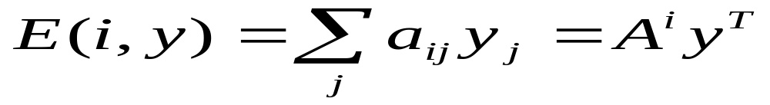

كه عبارت است از ستون j ماتريس A
اگر بازيكن دوم از y استفاده كند و بازيكن اول از استراتژي I نتيجه مورد انتظار به
صورت
كه عبارت است از سطر i ماتريس A
اگر بازيكن اول ازx و بازيكن دوم از y استفاده كند انتطار داريم نتيجه بصورت
باشد .

Slide 31
در حالت كلي بازي كنان با مسئله دوتايي بر نامه ريزي خطي زير مواجه هستند:

Slide 32
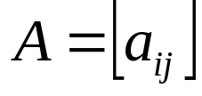
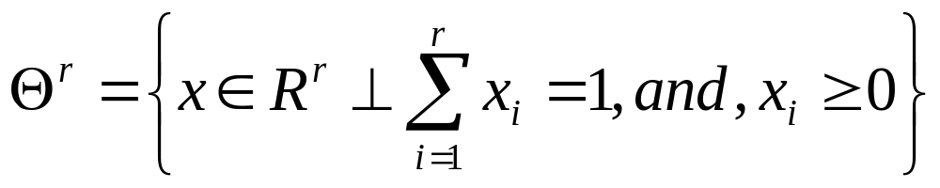
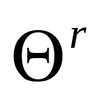
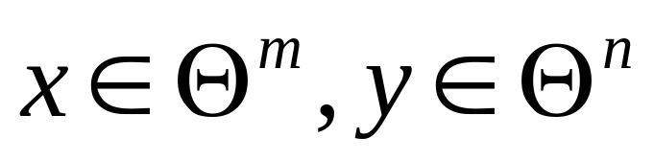
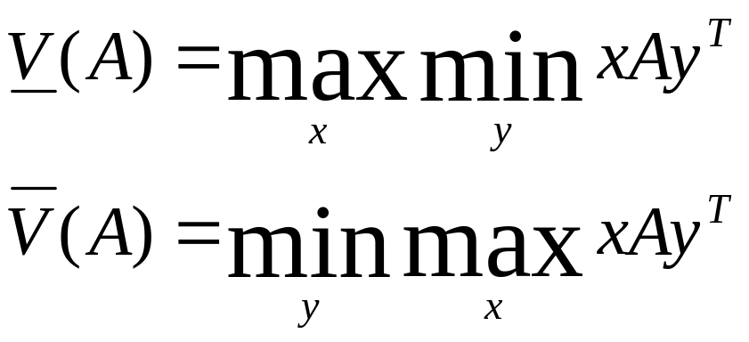
قضيه ميني ماكس:
فرض كنيد ماتريسي از اعداد حقيقي باشد .
فرض كنيد
به عنوان احتمال سيمپلكس ناميده مي شود .
اجازه دهيد آنگاه

Slide 33




ماتريس بازي A را در نظر بگيريد با استرا تژي مخلوط x و y براي بازيكن اول و دوم
1- حكم مينيمكس
2- حكم نقطه زيني( استراتژي مخلوط)
وجود دارد بطوريكه
3-حكم نقطه زيني( استراتژي خالص)
فرض كنيد E(i,y) عبارت باشد از ارزش بازي وقتي كه بازيكن اول استراتژي خالص i و بازيكن دوم استراتژي مخلوط y را انتخاب مي كند و E(x,j) ارزش بازي كه بازيكن اول استراتژي مخلوط x و بازيكن دوم استراتژي خاالص j را انتخاب مي كند آنگاه براي هر
خواهيم داشت

Slide 34

حكم بر نامه ريزي خطي :وجود دارد بطوريكه :

Slide 35





بازي دو نفره جمع عمومي ( بازي دو –ماتريس )
فرض كنيد دو ماتريس mn را كه ماتريس ماتريس باز يكن اول با نتيجه و
ماتريس بازيكن دوم با نتيجه بازي با جمع عمومي تبديل به جمع صفر مي شود اگر
A=-B .
تعريف :
استراتژي خالص را حل حالت تعادل نش بازي (A,B) مي ناميم اگر :
نكته: اگر A=-B آنگاه نقطه تعادل نش تبديل به نقطه زيني تبديل مي شود.

Slide 36

ماتريس بازي زير را در نظر بگيريد :
نقطه تعادل نش
مثال : زندانيان ديلما :
فرض كنيد دو زنداني گرفتار شده بطور جدا باز جويي مي شوند اگر يكي از زندانيان اعتراف كند و ديگري نه آنگاه ارزش درايه ماتريس بصورت (0,-4) يا (-4,0) خواهد شد اگر هردو اعتراف بكنند ارزش آن درايه (-3,-3) اگر هيچكدام اعتراف نكنند ارزش آن درايه (-1,-1) خواهد شد .بنابر اين ماتريس مورد نظر بصورت
زير خواهد بود .
نقطه تعادل نش
 | اعتراف | عدم اعتراف
اعتراف | (3-,3-) | )4-,0)
عدم اعتراف | (4-,0) | )1-و1-)

Slide 37




تعريف: ويژگي هاي تعادل نش :
جفت استراتژي خالص تسلط ضعيف نسبت به اگر و فقط اگر
تعريف: ويژگي هاي تعادل نش :
جفت استراتژي خالص تسلط قوي نسبت به اگر و فقط اگر
تعريف : يك استراتژي خالص (i,j) را نامناسب مي ناميم اگر جفت قوي
وجود دارد كه تسلط ضعيف نسبت به (i,j) داشته باشد.
تعريف : يك استراتژي را مناسب مي خوانيم اگر نامناسب نباشد .

Slide 38



در مثال بازي فوق (3,5) يگ گزينه مناسب مي باشد.
دو ماتريس بازي (A,B) و (C,D) از لحاظ استراتژي برابر هستند اگر :
وجود داشته باشند همراه دو عدد بطوريكه

Slide 39


تعادل نش در استراتژي هاي مخلوط:
تعريف : استراتژي مخلوط را حالت تعادل نش بازي (A,B) مي ناميم اگر
كه سيمپلكس احتمال r بعدي مي باشد.
قضيه : در بازي دو ماتريسي هر استراتژي مخلوط حداقل داراي يگ جواب نش مي باشد .

Slide 40



يافتن استراتژي مخلوط نش:
ماتريس بازي
را در نظر بگيريد.براي بازيكن اول خواهيم داشت:
براي بازيگن دوم خواهيم داشت :
براي اينكه تادل نش باشند براي خواهيم
داشت

Slide 41







براي بازيكن اول براي تمام
اگر آنگاه خواهيم داشت :
بنابر اين اگر مي توان هر را انتخاب كرد كه درشرط
صدق كند.

Slide 42



توجه كنيد كه با شرط وماتريس بازيكن اول توانستيم استراتژي بازيكن دوم را بدست
آوريم .
به همين نحو اگر براي بازيكن دوم و آنگاه خواهيم داشت :
حال سئوال اينجاست كه چگونه مي توان مقدار بدست آورد كه موثر باشد؟

Slide 43






قضيه:حل تعادل مخلوط نش در شرايط داخلي
نكته: اگر ماكزيمم و مينيمم داخلي باشد آنگاه
ما مي توانيم معادله زير را داشته باشيم:

Slide 44





الگوريتم لمكي –هوسن:
اين الگوريتم يك تكنيك برنامه ريزي درجه دوم جهت يافتن استراتژي نش براي بازي
دونفره با جمع صفر (A,B)
فرض كنيد يك ماتريس ستوني k تايي و فرض كنيدx وy ماتريس هاي سطري
n,m بعدي ياشندو pو qعدد هايي باشند AوB ماتريس هاي mn باشند .يك استراتژي
مخلوط را با جفت (x,y) نشان مي دهيم بطوريكه:
ما در انتظار نتيجه
حل تعادل نش عبارت است از جفت كه در صدق مي كند .بطوريكه براي هر (x,y)

Slide 45



اين بدان معناست
استرتژي مخلوط با ماتريس بازي دو تايي (A,B) يك حل تعادل نش
مي ناميم اگرو فقط اگر مسئله زير را حل كند:

Slide 46






بازي n نفره:
بازي n نفره در قالب استراتژي:
مفاهيم اوليه:بسياري از مفاهيم در بخش قبلي مي تواند با شرط N>2 بر قرار است.
فرض كنيد
مجموعه استراتژي هاي خالص بازيكن موجود براي بازيكن i , و استراتژي
مورد نظر بازيكن i و نتيجه بازيكن i باشد اگر
بازيكن اول
استراتژي
بازيكن دوم
استراتژي
..............
...................
استراتژي
بازيكنN

Slide 47




تعريف : استراتژي هاي با براي
تشكيل يك حل تعادل نش مي دهد اگر

Slide 48








تعريف : دو بازي N نفره با توابع نتايج
وجود داشته باشد و عدد براي
استراتژي معادل مي ناميم اگر
بطوريكه:
حل نش با استرتاتژي مخلوط:
استراتژي مخلوط با براي
تشكيل يك حل تعادلي مي دهد اگر :

Slide 49

نكته: به تابع زير توجه كنيد :
اين بيانگر تفاوت دو مقدار زير مي باشد :

Slide 50




الف:نتيجه مورد انتظار براي بازيكن اول اگر بقيه بازيكنان استراتژي مخلوط
را بپذيرند.
ب:نتيجه مورد انتظار براي بازيكن i بطوريكه بقيه بازيكنان انتظار دارندبازيكن i استراتژي
مخلوط بپذيرد.

Slide 51




نكته : توجه داشته باشيد كه استراتژي مخلوط شامل استراتژي خالص نيز مي شود.
مثال :براي بازي دو نفره براي هر خواهيم داشت :
اگربازيكن اول استراتژي را انتخاب كند نتيجه عبارت است از
و اگر بازيكن اول استراتژي را انتخاب كند آنگاه نتيجه عبارت است از
قضیه بعد بیان که همه استراتژی های مخلوط دارای یگ نقطه تعادل نش می باشد.

Slide 52



قضيه : هر بازي N نفره متناهي با استراتژي مخلوط داراي حد اقل يك نقطه تعادل
نش مي باشد .
در نظر بگیرید که:

Slide 53
پایان

